Slide 1
クローラー 実践編

Slide 2
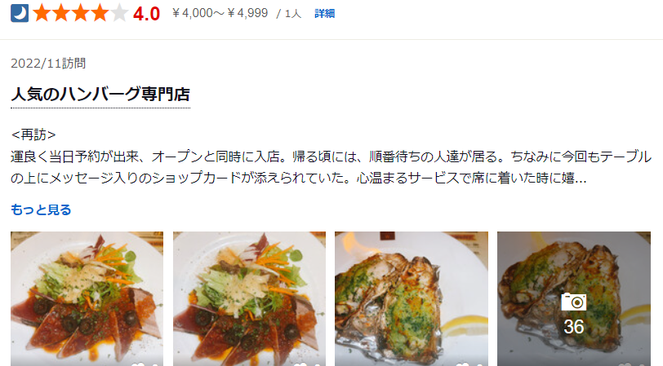
データを保存したい
クローラーで収集したデータをcsvに書き出したい。サンプルプログラムを動かす
https://github.com/ueharaLab/bigdata5_crawler_scraper/blob/main/crawler2csv/crawler2csv.md

Slide 3
スクレイピングしたデータをcsvに書き出す手順
DataFrameの作成
csvへの書き出し
口コミのデータをDataframe 型にするコーディングを理解する必要がある
DataFrameをcsvに書き出すコーディング

Slide 4
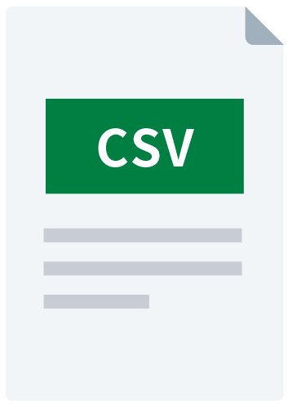
このコーディングはpandasで。
コンピュータの外部メモリ
コンピュータの内部メモリ
Data(文字列，数値 etc.)
書き出す
DataFrame
pandas

Slide 5
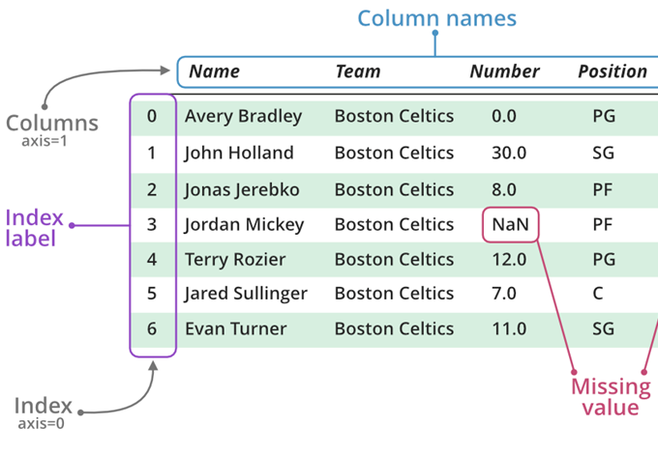
DataFrameの基本形式
行と列にラベルを持った表形式（2次元配列）のデータ型
各要素の名称を覚えること
Notes:
This slide shows the structure of dataframe.
It looks like spread sheets. Each column has its own name, and each row represents
a sample of datasets comprised of values to corresponding column names. If there is
any missing value among them, character ‘NaN’ is filled in the corresponding cell.
In addition to these values each row has its own id, index label.

Slide 6

DataFrameを作る
Dataframe.ipynbを読んで演習をやってみてください。
リスト2次元配列！
構文
df = pd.DataFrame([[1,10,100],[2,20,200],[3,30,300]],
index=['r1','r2','r3’],
columns=['c1','c2','c3'])
省略可能（自動的に0,1,2..)
列見出しのリスト
Notes:
In fact dataframe is original data structure of python independent from csv file.
Therefore, dataframe can be independently created in python. This example shows how
to create dataframe without reading csv file. These numerical data with nested bracket
represent two dimensional array of list. Apparently this array represents matrix data, and
the data need to be annotated by columns’ names as well as index labels.
So, the matrix data are followed by index labels and names of columns.
Both of index labels and columns names should be defined as a form of one dimensional
array of list. All of these data, matrix, columns names, and index labels are the arguments
of the function pd.dataframe for creating dataframe.

Slide 7
演習
tabelog_scraper2csv.pyを修正して、以下の評価情報をスクレイピングしてcsvに書き出してください。
<ul class=“rvw-item__ratings”>をxpathに使うと、以下のように表示されない評価情報の詳細（料理・味、サービス etc.）も取得できる
tabelog_scraper_ratings2csv.py

Slide 8
回答例：評価情報をまとめて1列にすると以下のようになる

Slide 9
スクレイピングでは細かな文字列処理までは不可能
①
①②③をDataframeの別々の列にして以下のようにしたい
②
②（平均値
を計算）
①
③
昼の点数 | 夜の点数 | 料理 | サービス | 雰囲気 | CP | 平均単価
4.2 | 4.0 | 4.2 | 4.9 | 4.2 | 4.0 | 2500
③
パターンを認識できれば。
①③ ： 日本語文字列:数値（小数点あり）
② ： \数値～\数値/
①

Slide 10
特定の文字列パターンを認識する方法
正規表現によるパターンマッチの構文。regular_expression.ipynbの演習をやってみてください。
import re
address3 = "東京都千代田区 123-7777, 東京都世田谷区 567-9999“
postCodeList = re.findall('[0-9]{3}-[0-9]{4}' , address3)
マッチパターン
マッチ対象文字列
re.findall() :
文字列中に繰り返し出現する同じパターンをすべて取り出すことができる

Slide 11
演習
tabelog_scraper2csv.pyを修正して、評価情報をスクレイピングし、更に正規表現をつかって以下のような列を作ってcsvに書き出してください。
なお、.csvを見るとわかるが評価値が入っていない場合は - が入る。
その場合は、数値でなくて – を書き出す。
こうなればOK
③
料理 | サービス | 雰囲気 | CP
4.2 | 4.9 | 4.2 | 4.0
tabelog_scraper_ratings2csv2.py

Slide 12
演習続き 余力があれば。
￥2,000～￥2,999
②（平均値
を計算）
③
料理 | サービス | 雰囲気 | CP | 平均単価
4.2 | 4.9 | 4.2 | 4.0 | 2500
ただし、単価の記述が欠落している口コミがある。この場合、re.findallの結果は
[]（空のリスト）となる。このケースは、’-’を書き込むこと
tabelog_scraper_ratings2csv2.py

Slide 13
結果を確認
妙にスペースがあいている。
見えない記号（改行、スペース）が入っているから

Slide 14
見えない記号を削除する
a.replace(‘x’,’y')
文字列a中のxをyで置き換える yを’’にするとxを消すことと等しい
以下のコードを前頁までに作成したプログラムに適切に書き込んでください。
（変数の参照関係に整合性をもたせる）
半角スペース
改行コード
date=date.text_content().replace(' ','').replace('\n','')
body = body.text_content().replace(' ','').replace('\n','')
以下のようになるはず

Slide 15
csvに書き出す構文
いくつかの構文があるが、以下の方法が最も安定している
import codecs
文字コードの判定を行うためのライブラリ
文字コードがms932に変換できない場合は読み飛ばす
物理ファイル名
with codecs.open("tabelog_kuchikomi.csv", "w", "ms932", "ignore") as f:
tabelog_df.to_csv(f, index=False, encoding="ms932", mode='w', header=True)
f:論理ファイル名（なんでもよいが参照関係がある）
作成したdataframe名
w:’write’ mode

Slide 16
Webデータの自動収集まとめ
クローリング
スクレイピング
正規表現による文字列処理
データセットの作成
機械学習にて

Slide 17
画像のクローリング
口コミ情報の付近のhtmlを見ても画像は見当たらない(1790行目あたり）

Slide 18
画像はリンクで記述されている
クリックすると画像の部品が映し出される
リンクはURLそのもの
href="https://tabelog.com/restaurant/images/Rvw/153468/640x640_rect_153468428.jpg"

Slide 19

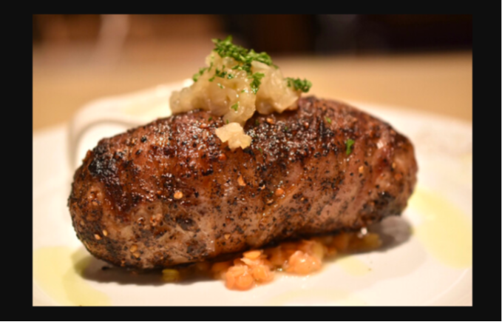
ブラウザは画像リンクを踏んでいる
html形式のページを取り込んだ後、再度、画像やイラストなどパーツを取得するためのhttpリクエストを発行している
ということは1ページの取得で多くのhttpリクエストが飛んでいることになる
画像リンク
httpリクエスト
href="https://tabelog.com/restaurant/images/Rvw/153468/640x640_rect_153468428.jpg"
httpレスポンス

Slide 20
httpリクエスト/レスポンスの可視化
1ページを取得するのにどれくらいのhttpリクエスト/レスポンスが行われるのかを可視化
以下のリンクから、適宜ホームページのURLを入力して、下の方のfirst view をクリックする
https://www.webpagetest.org/
こちらも同じ
https://gtmetrix.com/

Slide 21
演習：画像をクローリング
https://github.com/ueharaLab/bigdata5_crawler_scraper/blob/main/crawler_image/crawler_image.md
HTMLを木構造に変換（パース）
画像リンクへのパスを記述
画像リンク(URL)を取得
画像取得のhttpリクエスト
画像の保存
lxml.html.fromstring()
root.xpath()
口コミ本文の取得手順と同じ
.get(‘href')
urllib.request.urlopen()
Dataframeでなくて画像毎に1ファイルで書き出す
（サンプルプログラムで方法を確認）

